Slide 1
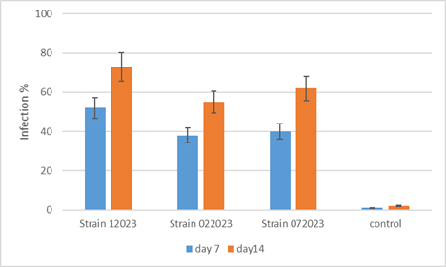
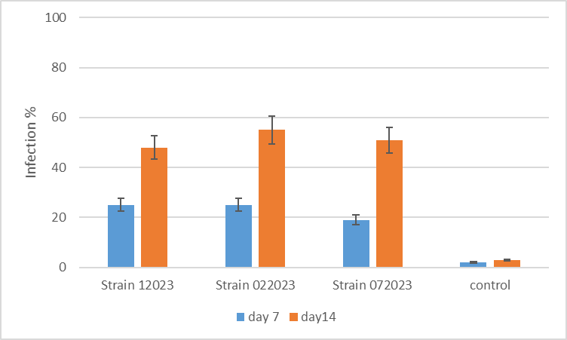
CERCETĂRI PRIVIND PATOGENICITATEA UNOR TULPINI FUNGICE ENTOMOPATOGENE AUTOHTONE ASUPRA UNOR DĂUNĂTORI HORTICOLI
ACADEMIA DE ȘTIINȚE AGRICOLE ȘI SILVICE
“GHEORGHE IONESCU ȘIȘEȘTI”
INSTITUTUL DE CERCETARE-DEZVOLTARE PENTRU PROTECȚIA PLANTELOR
DINU Mihaela Monica, LUMÎNARE Maria-Cristina, BARBU-BUTURUGĂ Lavinia Diana, COJANU Daniel Nicolae, BĂBEANU Narcisa
REZUMAT
Obiectivul principal al acestui studiu a fost investigarea potențialului unor tulpini fungice entomopatogene, izolate din focare naturale din România, în controlul biologic a doi dăunători cheie din culturile protejate: Myzus persicae și Trialeurodes vaporariorum. Descoperirea unor entomopatogeni cu potențial biotehnologic oferă o abordare sustenabilă și rentabilă pentru gestionarea dăunătorilor. Tulpinile fungice autohtone depășesc adesea performanțele tulpinilor comerciale importate, datorită adaptării lor superioare la microbiota solului, la climă și la condițiile agricole. În urma screening-ului inițial (12 tulpini fungice entomopatogene din colecția ICDPP), trei izolate de Beauveria sp., care au prezentat cele mai mari rate de mortalitate la ambele specii de insecte, au fost selectate pentru evaluări suplimentare în teste de laborator. Insectele au fost tratate prin pulverizare cu 0,1 ml suspensie conidiană, utilizând trei concentrații diferite de conidii (10⁵, 10⁷ și 10⁹ UFC/ml).
REZULTATE ȘI DISCUȚII
Nu s-au observat diferențe semnificative statistic între cele trei doze utilizate (10⁵, 10⁷ și 10⁹ CFU/ml) asupra mortalității insectelor tratate. Analiza mortalității cumulative la 7 zile după tratament a arătat însă o diferență semnificativă statistic între toate grupele tratate cu Beauveria sp. și grupul martor, indicând eficacitatea puternică a tratamentului. Testele de laborator au arătat că toate izolatele testate (12023, 022023 și 072023) au redus semnificativ coloniile de M. persicae cu 62-73%. Mortalitatea cumulative medie a insectelor tratate cu cele trei izolate fungice în condiții de laborator este prezentată în Figura 1. Larvele de musculiță albă au fost cel mai puțin afectate de tratamente, la o rată maximă a mortalității de numai 55% la 14 zile după expunere.
a b
Fig. 1. Mortalitate cumulativă medie (%) a M. persicae (a) și Trialeurodes vaporariorum (b) tratate cu trei tulpini fungice entomopatogene la 7 și 14 zile după expunere
CONCLUZII
Rezultatele obținute în testele de laborator sunt încurajatoare, toate tulpinile testate reducând semnificativ (62-73%) populațiile de M. persicae. În acest test de laborator rata mortalității la T. vaporariorum a fost relativ scăzută (55%), dar aceste tulpini identificate vor face subiectul unor studii suplimentare pentru a valida potențialul lor ca agenți de combatere biologică. Cercetările viitoare ar trebui să se concentreze pe evaluarea eficacității lor în condiții controlate de seră și câmp, luând în considerare factori precum metoda de aplicare, condițiile de mediu și alte specii țintă.
BIBLIOGRAFIE
Jackson, M. A., Dunlap, C. A., Jaronski, S. T. (2009). Ecological considerations in producing and formulating fungal entomopathogens for use in insect biocontrol. BioControl, 55 (1), 129–145.
Jang, L., Young-Gyun Park, Y.-G., Lim, U.T. (2023). Beauveria bassiana ARP14 a potential entomopathogenic fungus against Bemisia tabaci (Gennadius) and Trialeurodes vaporariorum (Westwood) (Hemiptera: Aleyrodidae). Journal of Asia-Pacific Entomology, 26, 1
Mantzoukas, S., Foteini K., Dimitrios, N., and Panagiotis A. E. (2022). "Entomopathogenic Fungi: Interactions and Applications" Encyclopedia 2, no. 2: 646-656.
Van Emden, H. F., Harrington, R. (2022). Aphids as crop pests, Published by CABI, ISBN : 978-1-84593-202-2, 717 pages.
CONFERINȚA ANIVERSARĂ ICAR ed. III
București, 30 mai 2024

